Slide 1


Projet 4 Anticipez les besoins en consommation de bâtiments Parcours Data Scientist
Nordine OURAL
24/03/2023
Mentor : Amine Hadj-Youcef
Notes:
Bonjour et merci de participer à cette présentation.
Je suis Nordine Oural, étudiant OpenClassRoom en formation DataScientist.
Aujourd’hui je vais vous présenter mes travaux concernant le projet numéro 3 de mon parcours.

Slide 2
Sommaire
Introduction
Présentation des données
Analyse exploratoire
Modélisation par Machine Learning Supervisé
Conclusion

Slide 3


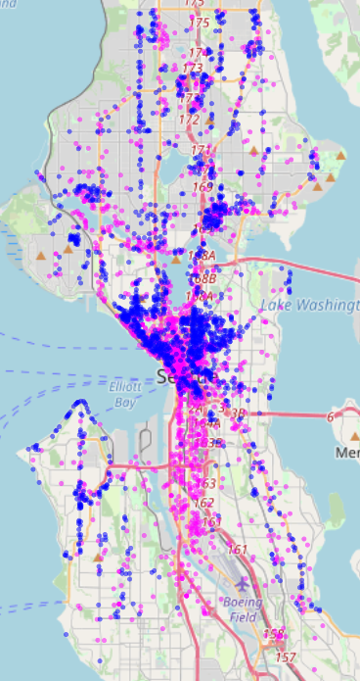
Introduction
Informations concernant différentes propriétés à Seattle
Score EnergyStar :
de 0 à 100
Comparaison nationale (USA)
Objectif : trouver des modèles ML pour:
La consommation énergétique
Les émissions de gaz à effet de serre
Pour les propriétés non résidentielles

Slide 4
Présentation des données
Données structurées sous forme tabulaire
3376 observations avec 46 features :
Informations géographiques/administratives
Usages
Données structurelles des propriétés (surfaces, nb immeubles, parking)
Consommations énergétiques
Emissions de gaz à effets de serre
1665 observations qui ne correspondent pas à des immeubles de résidence
Score Energy Star
Peu de données

Slide 5
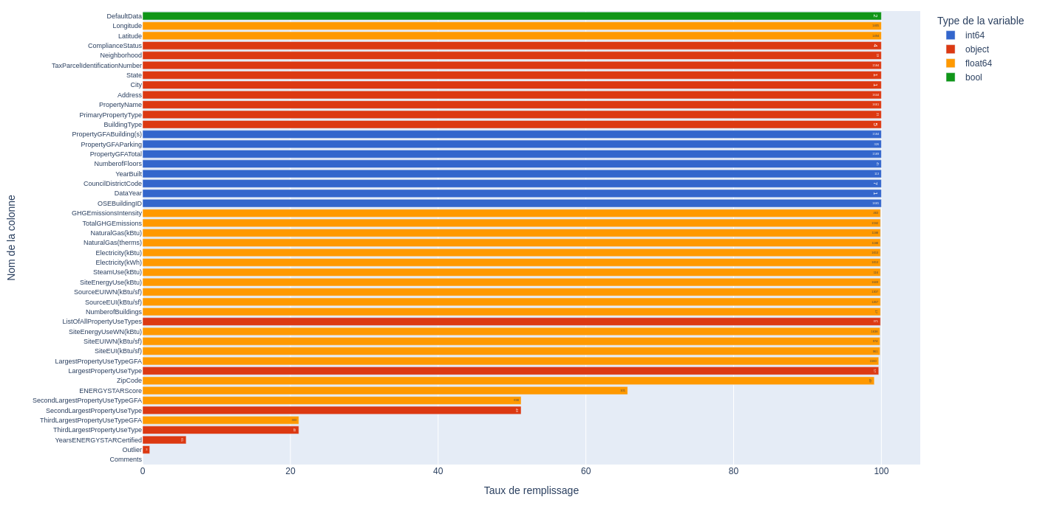
Données fournies (après filtrage)

Slide 6
Feature engineering
Création de ratios énergétiques :
Ratio electricité
Ratio gaz
Ratio vapeur
Création de ratios de surfaces/surface totale
Ratio parking / surface totale
Ratio LargestPropertyUseTypeGFA / surface totale
Ratio SecondLargestPropertyUseTypeGFA / surface totale
Ratio ThirdLargestPropertyUseTypeGFA / surface totale

Slide 7
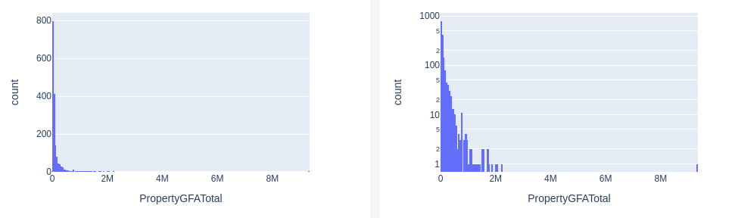
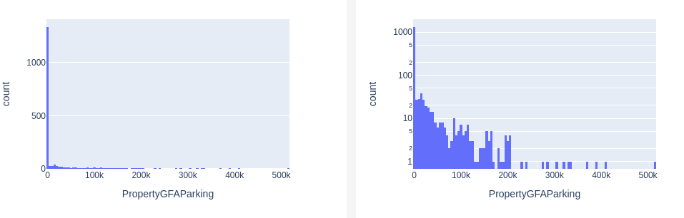
Analyse exploratoire
Distribution allongées, nécessité de passer au log

Slide 8
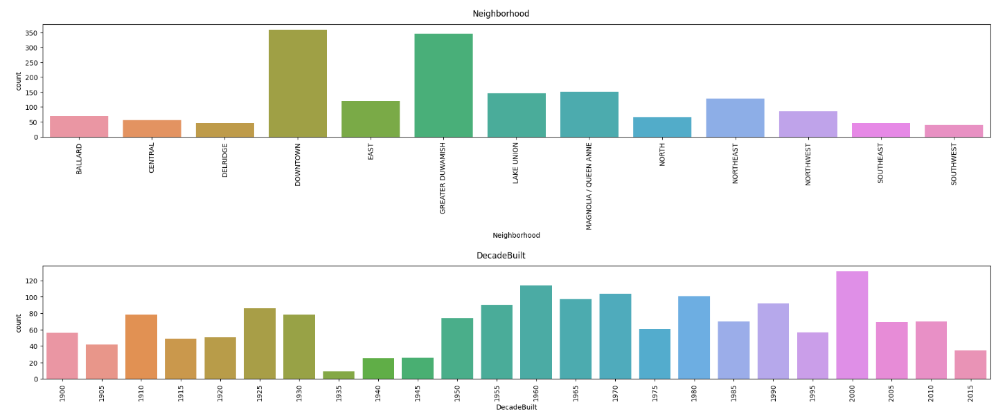
Analyse exploratoire

Slide 9
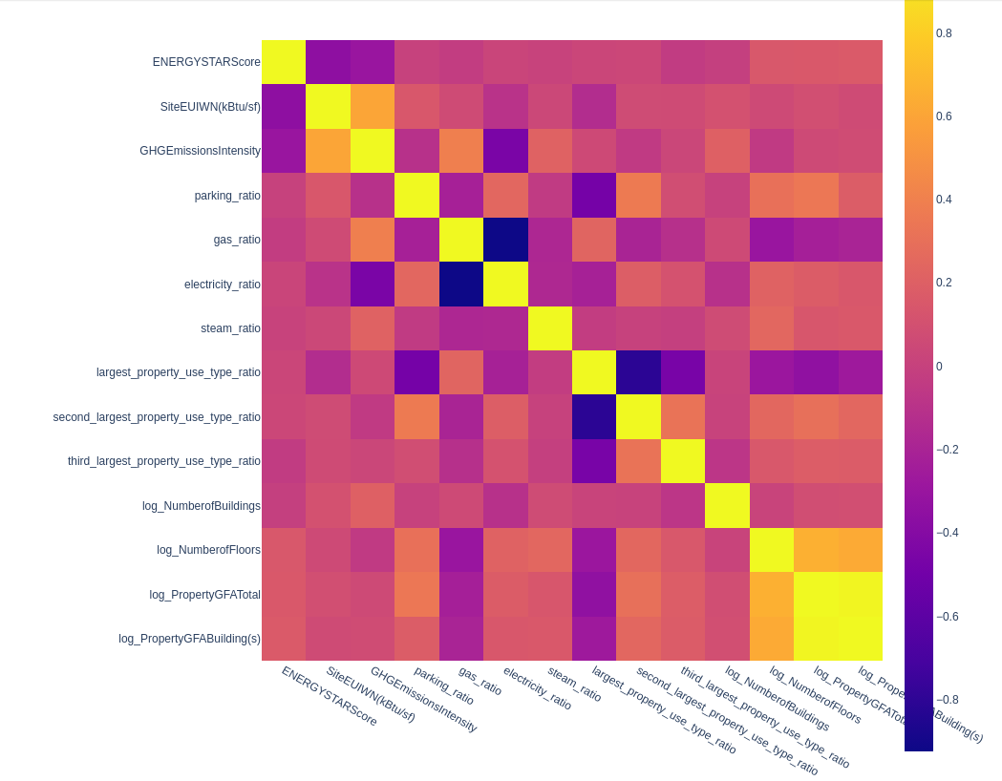
Analyse exploratoire bivariée
Relation entre GHGEmissionIntensity et SiteEUIWN(kBtu/sf)
Gaz_ratio et GHGEmissionsIntensity
Relation opposée entre
Electricity_ratio et gaz_ratio
Relations entre surfaces

Slide 10
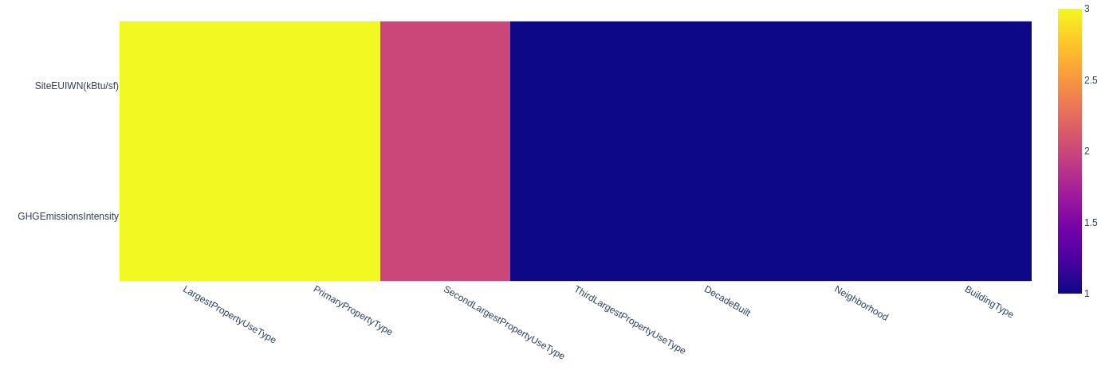
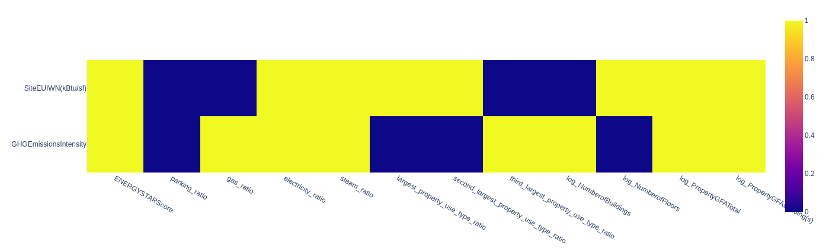
Analyse exploratoire

Slide 11
Modélisation : features utilisés
Features toujours utilisées
BuildingType
PrimaryPropertyType
Neighborhood
YearBuilt
NumberofBuildings
NumberofFloors
PropertyGFATotal
PropertyGFAParking
PropertyGFABuilding(s)
LargestPropertyUseTypeGFA
SecondLargestPropertyUseTypeGFA
ThirdLargestPropertyUseTypeGFA
electricity_ratio
gas_ratio
steam_ratio
Paramètre use_property_type
LargestPropertyUseType
SecondLargestPropertyUseType
ThirdLargestPropertyUseType
Paramètre use_energy_star_score
ENERGYSTARScore
Paramètre use_log
Passage au log des features numériques ayant un kurtosis trop grand (>=8)

Slide 12
Modélisation : estimateurs utilisés
Utilisation de validation croisée avec différentes combinaisons de paramètres
Nom | Type | Paramètres utilisés
baseline | DummyRegressor | strategy = ‘median’
knn | KNeighborsRegressor | n_neighbors = range(1,20) weights = [‘uniform’, ‘distance’]
linear | LinearRegression | fit_intercept = [True, False]
elasticnet | ElasticNet | alpha = np.logspace(-4, 4, 9) l1_ratio = np.arange(0.0, 1.0, 0.05) fit_intercept = [True, False]
linearsvr | LinearSVR | C = np.logspace(-5, 5, 11)
kernelridge | KernelRidge | kernel = 'rbf' alpha = np.logspace(-4,0,7) gamma = np.logspace(-4,0,7)
randomforest | RandomForestRegressor | n_estimators = range(750, 1250, 50)
adaboost | AdaBoostRegressor | n_estimators = [2, 5, 10, 50, 100]
xgb | XGBRegressor | max_depth = range(3,10) booster = [‘gbtree’, ‘dart’] gamma = range(1,10)

Slide 13
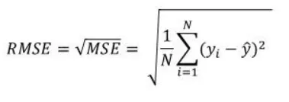
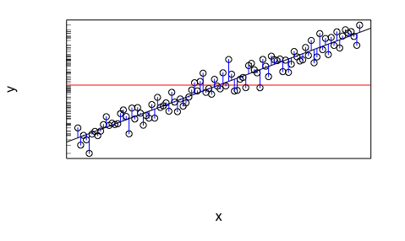


Modélisation : métriques
RMSE : Root of Mean Square Error
Score R2 = 1 - $$\frac{RSS}{TSS}$$ avec
R2=1 : modèle parfait
Le score R2 peut être négatif !

Slide 14
Modélisation supervisée: méthodologie
Données séparées en données d’entraînement et données de test
fonction « evaluate »
Nettoyage
Imputation
Choix features utilisés
Passage au log optionnel
Normalisation
utilisation de custom transformers
Entraînement modèle
Encodage catégories
Choix modèle
Prédiction via modèle
Calcul métrique
Utilisation d’un pipeline
Choix modèle
un seul appel pour évaluer différents modèles

Slide 15
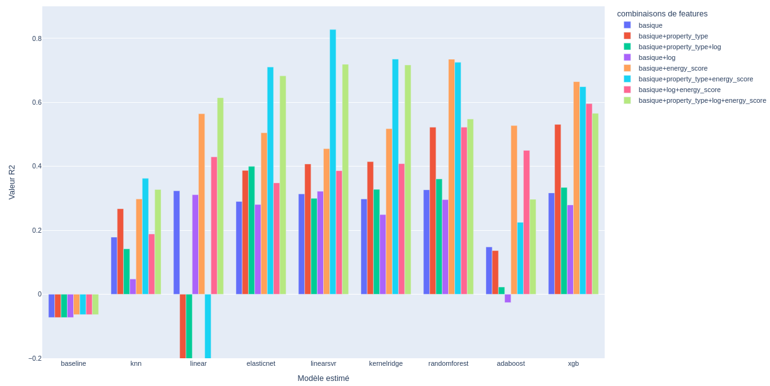
Modélisation SiteEUIWN(kBtu/sf) : R2
Meilleur R2 :
Sans ENERGYSTARScore :
xgb colonnes basiques + property_type : 0.53
Avec ENERGYSTARScore :
LinearSVR colonnes basiques + property_type : 0.82

Slide 16
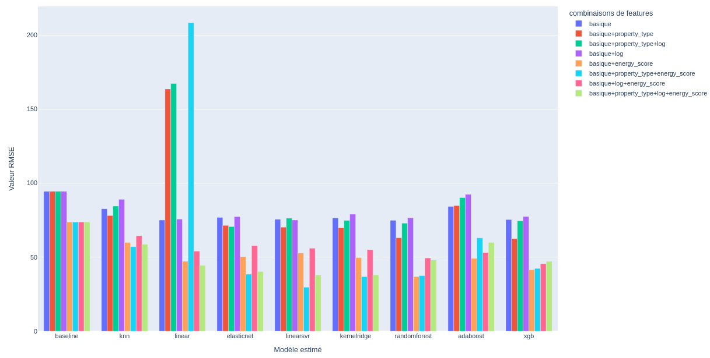
Modélisation SiteEUIWN(kBtu/sf) : RMSE
Meilleur RMSE :
Sans ENERGYSTARScore :
xgb colonnes basiques + property_type : 62.49
Avec ENERGYSTARScore :
LinearSVR colonnes basiques + property_type : 30.38

Slide 17
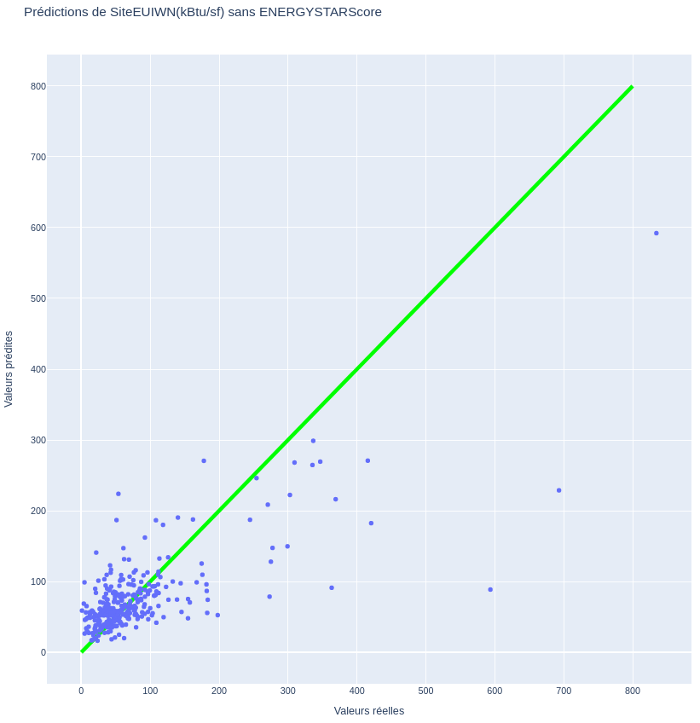
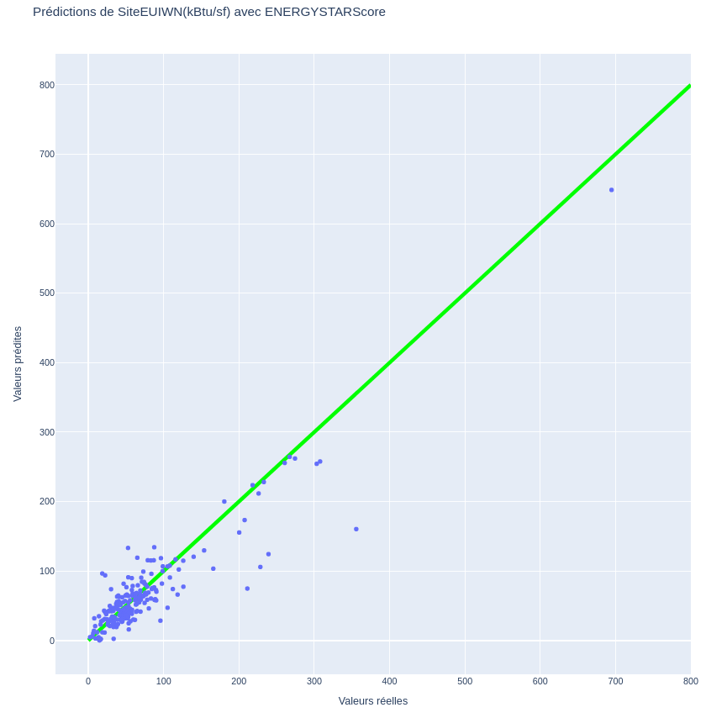
Modélisation SiteEUIWN(kBtu/sf): prédit/réel

Slide 18
Modélisation SiteEUIWN(kBtu/sf)
Features les plus importants
LinearSVR | XGBRegressor
BuildingType | PrimaryPropertyType
PrimaryPropertyType | SecondLargestPropertyUseType
SecondLargestPropertyUseType | ThirdLargestPropertyUseType
ThirdLargestPropertyUseType | YearBuilt
YearBuilt | Neighborhood
Neighborhood | PropertyGFAParking
ENERGYSTARScore | PropertyGFATotal
LargestPropertyUseType | NumberofFloors
 | PropertyGFABuilding(s)
 | LargestPropertyUseType
 | parking_ratio

Slide 19
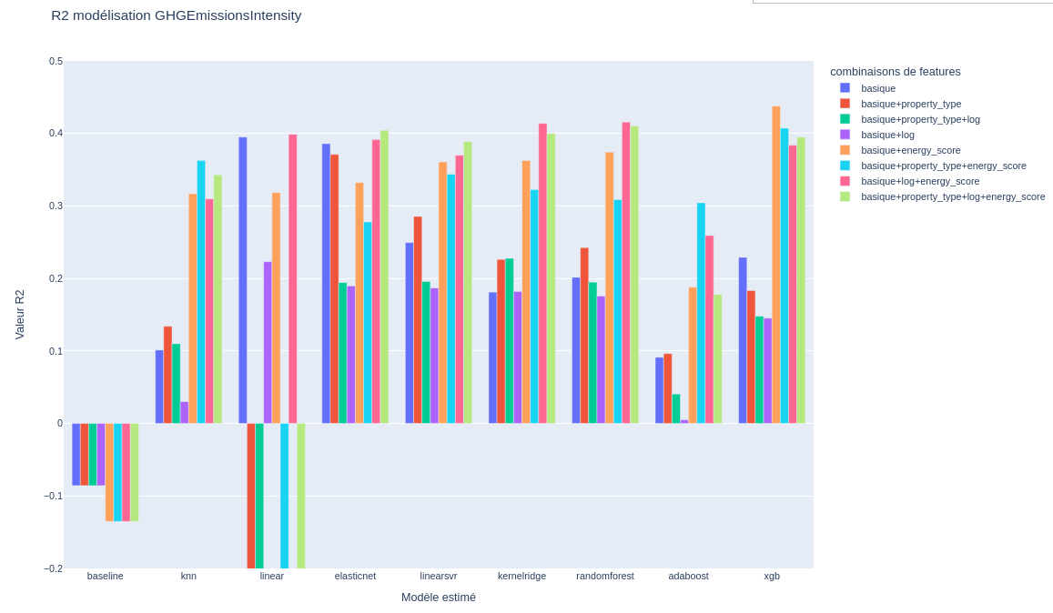
Modélisation GHGEmissionsIntensity : R2
Meilleur R2 :
Sans ENERGYSTARScore :
Linear avec colonnes basiques : 0.39
Avec ENERGYSTARScore :
Xgb avec colonnes basiques : 0.44

Slide 20
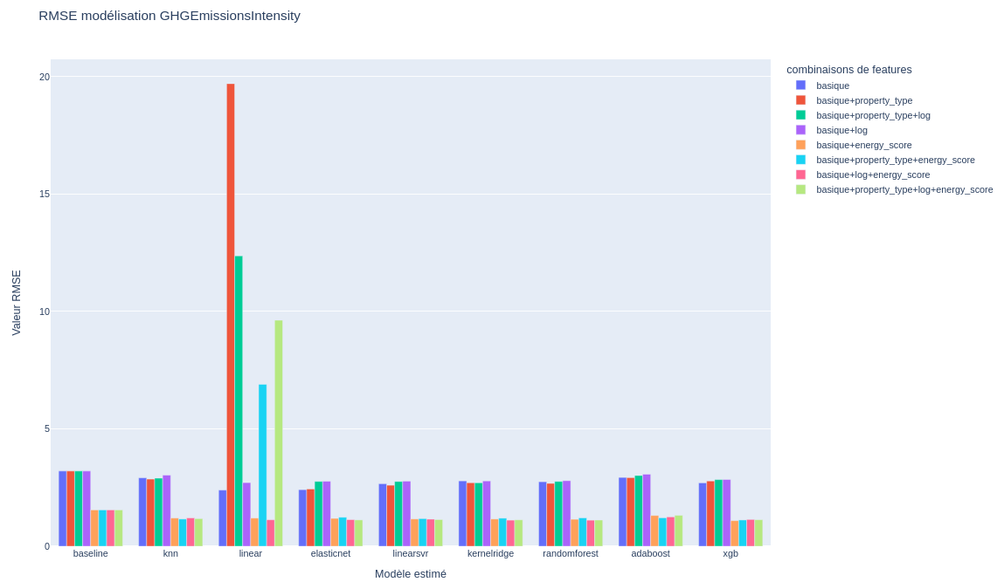
Modélisation GHGEmissionsIntensity : RMSE
Meilleur RMSE :
Sans ENERGYSTARScore :
Linear colonnes basiques : 2.39
Avec ENERGYSTARScore :
Xgb colonnes basiques : 1.09

Slide 21
Utilisation de la prédiction de SiteEUIWN pour modéliser GHGEmissionsIntensity
Sans ENERGYSTARScore :
Avec ENERGYSTARScore :
Prédiction SiteEUIWN(kBtu/sf) avec XGboost (property_type)
Fonction evaluate
Prédiction SiteEUIWN(kBtu/sf) avec LinearSVR(property_type + energy_score)
Fonction evaluate
ENERGYSTARScore | Métrique | Sans optimisation |  | Avec optimisation
Sans | R2 | 0.39 | Linear colonnes basiques | 0.59 | ElasticNet colonnes basiques + property_type
 | RMSE | 2.39 |  | 1.98
Avec | R2 | 0.44 | Xgb avec colonnes basiques | 0.42 | Linear colonnes basiques
 | RMSE | 1.09 |  | 2.34

Slide 22
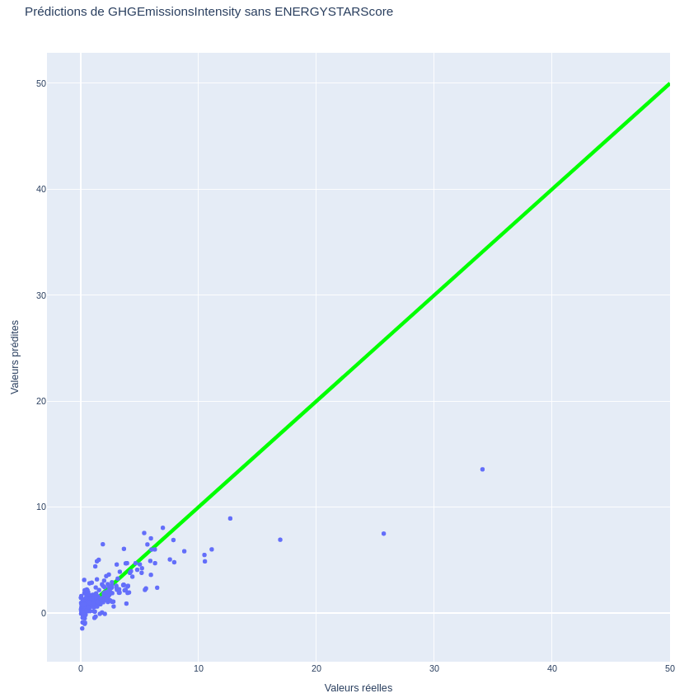
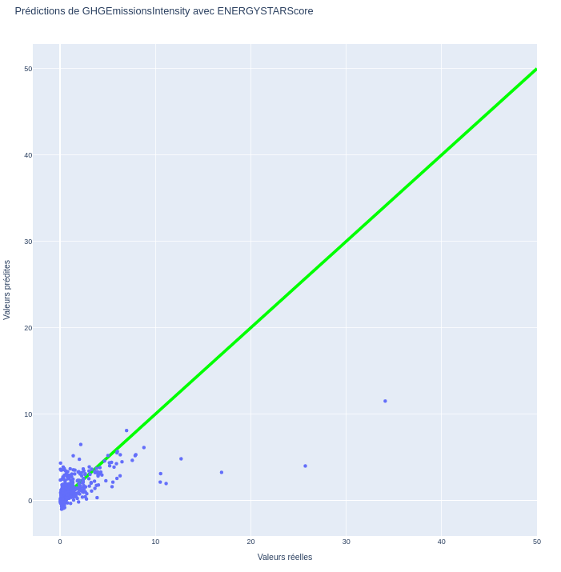
Modélisation GHGEmissionsIntensity: prédit/réel

Slide 23
Conclusion
Pour la prédiction de la consommation énergétique,
l’utilisation du score EnergyStar la plus efficace : modèle LinearSVR (C=1100) et l’utilisation des types d’utilisation associés aux features de base – M1
le meilleur modèle n’utilisant pas le score EnergyStar est XGBRegressor (max_depth=3, booster='dart', gamma=6) – M2
Utilisation du modèle M2 pour le meilleur modèle prédisant la production de gaz à effet de serre
Attention : taille des données faible, à fortiori pour les données avec score EnergyStar.

Slide 24
Perspectives
3 axes d’amélioration à étudier:
obtenir plus de données : villes voisines ?
Modéliser GHGEmissionsIntensity sur une partie plus petite
Faire une modélisation ML de ENERGYStarScore et voir son impact sur la modélisation de SiteEUIWN et GHGEmissionsIntensity

Slide 25

Merci de m’avoir écouté

